Slide 1
Auto-szűrő fejlesztése OLAP jelentések utólagos, offline tovább-feldolgozására
SZENT ISTVÁN EGYETEM
GAZDASÁG- ÉS TÁRSADALOMTUDOMÁNYI KAR
TUDOMÁNYOS DIÁKKÖRI KONFERENCIA
2009. NOVEMBER 25.
Development of an offline auto-filter mechanism as add-on for browser-supported OLAP-reports
Készítette: Bures Tamás

Slide 2
Tartalom
Bevezetés
Célok
Célcsoportok
Hasznosság
Technológiai részletek
OLAP
Online vs. offline
Választott technológiák
Megvalósítás és tapasztalatok
Használjuk azt, amink van: best practice megoldások
Tesztek, tapasztalatok
Összefoglalás

Slide 3
Bevezetés
Célok
Output kapszula jelleg
Könnyű integrálhatóság
Kliens-oldali egyszerűség
Célcsoportok
Mindenki, aki numerikus vagy
Szöveges adathalmazokkal dolgozik
Hasznosság
Konverziós problémák kiküszöbölése
Egyszerű használhatóság
Időmegtakarítás

Slide 4
Technológiai részletek: OLAP
Jellemzők
Rengeteg adat
Összefüggések és azok feltárása
Mátrix-ábrázolás
Problémák
Konverziós problémák
Táblázatkezelő hiánya
Szűrt adat továbbszűrési lehetősége

Slide 5
Technológiai részletek: online vs. offline
Online
Állandó adatkapcsolat
Szerver-oldali feldolgozás
Felesleges terhelések
Offline
Adatvagyon előkészítése
Kliens-oldali feldolgozás
Kapcsolat csak az adatvagyon megszerzéséhez szükséges

Slide 6
Technológiai részletek: választott technológiák
XXI. század: az Internet világa
Egyszerű, elterjedt technológia
Számítógép
Mobil-eszközök
Kézenfekvő döntés
HTML
JavaScript

Slide 7
Megvalósítás: jQuery
JavaScript keretrendszer - jQuery
Általános szolgáltatások
Böngésző függetlenség
Modulokkal bővíthető
Alkalmazás indoklása
HTML objektumok címzése
Böngészőn belül fut
Konverziós problémák megoldása (automatikus típus-megfeleltetés)
Csak akkor fut le, amikor szükséges
Függvények láncolhatósága

Slide 8
Megvalósítás: Tablefilter modul
Alapok
Reguláris kifejezést használ
HTML szempontjából kötött struktúrát igényel
Konfigurálhatóság
További fejlesztések
Feltételrendszerek megalkotása
ÉS/VAGY kapcsoló
Tartalmaz / nem tartalmaz opciók
Sorok elrejtése vagy megmutatása
Oszlopokon és sorokon
Oszlop- és sor-szűrések kombinálása

Slide 9
Tesztek I.
Programfutási idő csak a kliens számítógépétől függ
Három teszt eltérő feltételmennyiség
Első teszt futási ideje: 7,5 másodperc (1 paraméter)
Második teszt futási ideje: 6,9 másodperc (2 paraméter)
Harmadik teszt futási ideje: 9 másodperc (3 paraméter)

Slide 10
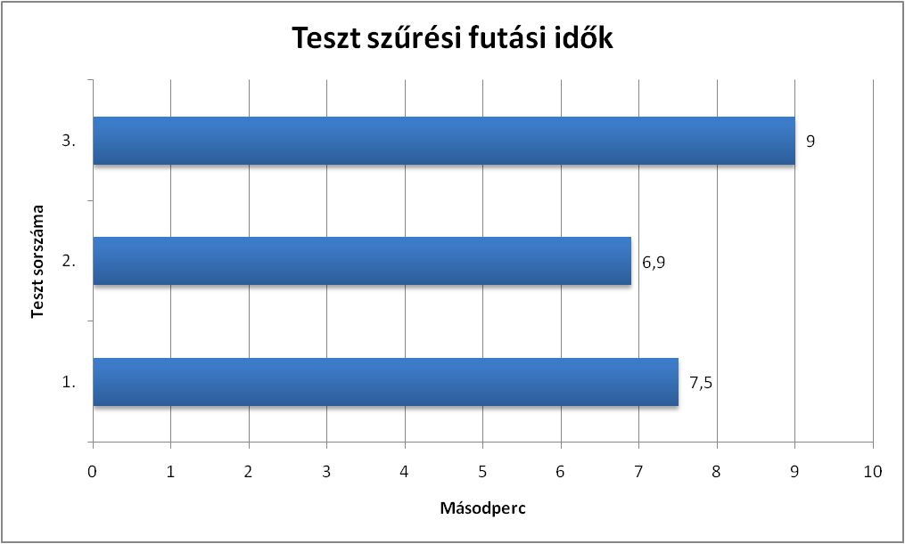
Tesztek II.

Slide 11
Tapasztalatok
Kezdetleges állapot nagy potenciál
„Vonzó” szolgáltatások, kényelmi funkciók
Nem irreális a szűrések lefutási ideje
További optimalizálások lehetősége

Slide 12
Összefoglalás
Nagy potenciál oktatási és vállalati szektorban
Adattárházakhoz való könnyed hozzáférés
Egyszerűbb keresés, szűrés
API fejlesztése, könnyebb integrálhatóság a webes alkalmazásokba
Megtakarított idő
Mennyi idő takarítható meg és ez a megtakarított idő mennyit ér a piacon?

Slide 13
Mennyit ér az általa előállított információ?

Slide 14
Ide kellene egy komplett OLAP példa: amire valószínűleg rá is fognak kérdezni, de nem fog beleférni az előadás rövidke idejébe
Mostani OLAP-DIPO 1000 mutatójából hogyan lehet pl. a „férfi”-szót tartalmazókat gyorsan megtalálni
--- eddig (1000 mutatós olap nézet, excel szűrés, tizedespont konverzió, területi és nyelvi beállítások, stb.)
--- most (olap-ra épülő azonnali szűrés)
Időmegtakarítás kb.
(((Utalás: Ugyanez, ha transzponálni is kellene…ha egyszerre több feltétel kellene, pl. több, mint amit egy excel autoszűrő megenged?)))

Slide 15
Köszönöm figyelmüket!

